Slide 1
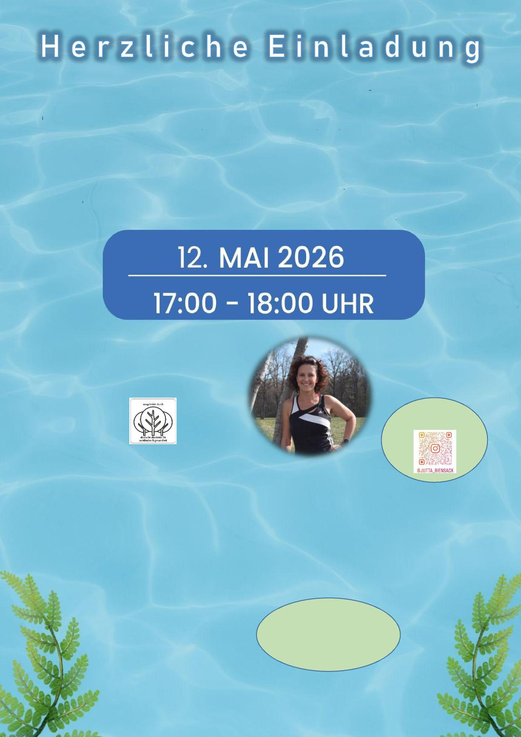
Eröffnung Kneippbecken
Freizeitgelände Lüttergrund Poppenhausen (W.)
- Auftaktveranstaltung -
mit Gesundheitsberaterin
Jutta Biensack
www.wohlsein.me
Impuls-Vortrag – Einstieg in die Lehre von Sebastian Kneipp
Praktische Anwendung – Wassertreten im Tretbecken
Entspannungssequenz
Abschluss mit Kräutertee und Getränken
WICHTIG:
kleines Handtuch mitbringen
Bei Regen findet die Veranstaltung nicht statt!

